Slide 1
Smart Box System
20.2.13 박기호 박기용

Slide 2

전체 시스템 흐름
시작
장치를 상자에 붙이기
상품등록(장치 설정,셋팅)
RAC 으로
상자 이동
RAC 등록(보관 시작)
출하
장치 초기화
끝
1.시작
이 장치는...
상품이 담겨 보관되는 상자에 장착합니다.
이 장치는 오래 보관되어 있는 상품이 있으면 관리자에게 알려주어 내용물이 출하시기를 놓치지 않도록 관리해주는 역할을 합니다.
그림1.장치의 처음 모습
(상자에 장착하기 전)

Slide 3



2.장치를 상자에 붙이기
상자에 장치를 붙일 때는
화면이 붙어있는 부분은 겉에,
센서가 들어있는 부분은 속에 붙입니다.
그 두 부분은 끈으로 서로 연결되어 있습니다.
그림2. 상자에 장착한 모습
(겉에서 보는 시선)
파란색: 장치의 일부
그림3.상자에 장착한 모습
(단면으로 보는 시선)
빨간색 원 : 보관될 상품
빨간색과 파란색 사각형 : 장치의 센서 부분
3.상품등록(장치 설정)
장치를 상자에 붙인 후 보관창고로 이동하기 전에 장치를 설정하는 절차입니다.
새 상품은 센서 고유번호만 저장되어 있는 상태이며 설정을 할 때는 이 장치가 붙여질 상자가 담을 상품에 대한 정보와, 출하시기 위험수준, 센서 설정 값 등을 Master Key 장치를 통해 설정합니다.
그림4. 장치를 설정하는 모습
초록색 : Master Key 장치

Slide 4


4.RAC으로 이동
RAC이란?? 보관 창고내에서 일종의 주소,
상품을 보관하는 보관 통입니다.
상품이 담긴 상자를 보관 창고 내로 넣고 나서, 꺼낼 때 상자의 위치를 모르면 찾기에 시간이 걸리고 복잡하므로 RAC 번호를 알면 바로 찾아 출고할 수 있습니다.
^그림5. RAC
왼쪽: RAC을 옆에서 본 입체도
오른쪽:RAC을 위에서 본 평면도
5.RAC 등록(보관 시작)
v그림6. RAC 속에 들어간 상자들
박스 정면으로 장치의 화면부분이 보입니다.
RAC 등록을 하면 관리자에게 출고해야 할 상자들의 위치를 알려주어 신속하게 상자들을 출고할 수 있게 됩니다.
RAC 등록을 하려면 장치의 LCD 화면을 터치해서 RAC 설정 부분으로 들어가 직접 상품이 담긴 상자가 있는 RAC의 번호(예:A-101)를 터치로 입력합니다.
RAC 등록 후에는 출고하기 전까지 보관하며 관리자에게 보관 시간과 위험 여부, 상자 내부 센서 값 등을 일정 기간 간격으로 보냅니다.

Slide 5
6. 출하
및 장치 초기화
출하를 할 때면 이 장치의 역할이 다 끝났기 때문에 장치를 상자에서 뗀 후 장치에서 출하처리 과정을 끝낸 뒤에 장치를 초기화하고 무선 충전 패드 위에 올려 놓습니다.
출하처리는
1. 장치의 LCD를 터치
2. 메뉴-출하처리로 가서
3. 출하 버튼을 터치하면 됩니다.

Slide 6
전체 시스템 구성요소
중계기
관리자 서버
또는
컴퓨터
packet
packet
초기화 설정 값
장치
(상자)
초기화 설정 값
MasterKey
자체 설정

Slide 7
Packet 정보 흐름
장치
(상자)
중계기
관리자 서버
또는
컴퓨터
packet
packet
명령어 - 바이트 변환 표
RAC(RAC주소) - 0x01
Data(데이터전달) - 0x02
WAR(경고 상태) - 0x03
DGR(위험 상태) - 0x04
SHP(출고 메시지) - 0x05
RST(초기화 상태) - 0x06
STR(보관 시작) - 0x07
장치 ---> 중계기
중계기 ---> 서버
sbkk b000000001 75/…
1.rac_llAA(^mmV2(^ss0)) 2.dat_tp24.40^hu52.31
3.war_tp24.40^hu52.31
4.dgr_tp24.40^hu52.31
5.shp_tp24.40^hu52.31
6.rst_tp24.40^hu52.31
7.str_dt2020-02-21 19:20:15
ㄱ.RAC 등록 RAC ll “AA” mm ”V2”
ㄴ.데이터전달 DAT bt[75.0f]tp[24.4f]…
ㄷ.경고상태 WAR bt[75.0f]tp[24.4f]…
ㄹ.위험상태 DGR bt[75.0f]tp[24.4f]…
ㅁ.출하처리 SHP bt[75.0f]tp[24.4f]…
ㅂ.장치 재부팅 RST bt[75.0f]tp[24.4f]…
ㅅ.보관시작 STR TimeCode[8바이트]
센서 - 바이트 변환 표
bt(베터리잔량) - 0x00
tp(온도) - 0x01
hu(습도) - 0x08
ll(大) - 0xD0
mm(中) - 0xD1
ss(小) - 0xD2

Slide 8
초기화 작업 흐름
관리자 서버
또는
컴퓨터
MasterKey 관리
프로그램
초기화 설정 값
MasterKey
초기화 설정 값
장치
(상자)
순서 | 서버 | <-> | 관리 프로그램 | <-> | MasterKey | <-> | 장치
1 | 기본정보* | -> | 프로그램 내부 저장
2 |  |  | 번호 저장 | <- | 전달 | <- | 고유번호
3 |  |  | 고유번호의 기본정보* | -> | 전달 | -> | 초기화(후 연결 끊음)
*기본정보 | 예)
상품명 | 키위
시작시간 | 2020-02-19 10:43:38
경고기간(분) | 5760
위험기간(분) | 7201
보관기간(분) | 10080
전송주기(초) | 43200
보정값 | TP^-5,HU^10
RAC정보 | A(LL) 1(MM) 2(SS)
APPKEY | sbkk00010003

Slide 9
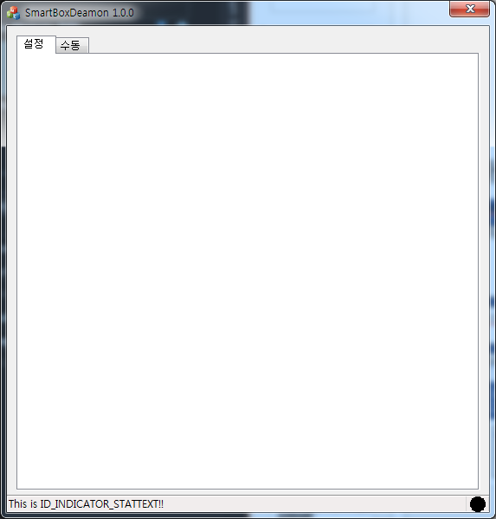
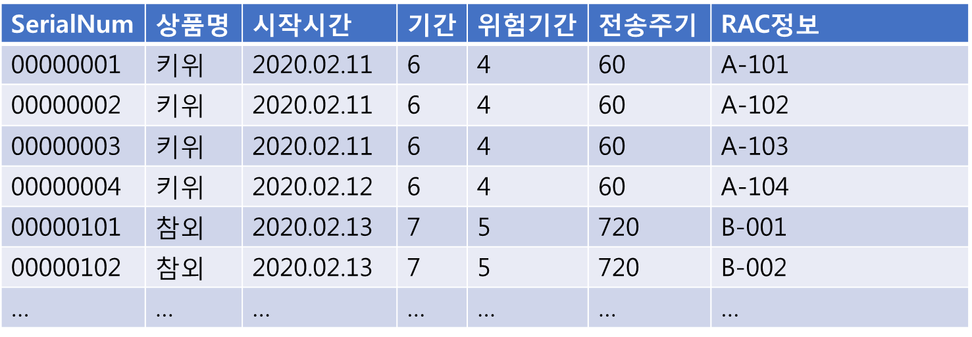
마스터키 통신 프로그램
마스터키와 통신하여
센서를 초기화해주는 프로그램.
탭 1. 수동 설정 탭
1. 수동 설정 탭
- 센서 기초 정보
남은 센서 카운트(들어오는 것 바로 처리)
수동 설정 탭
상품명 | 키위
시작시간 | 2020-02-13
보관기간 | 7
위험기간 | 5
▲
=
수동 설정
센서 연결이 들어오면
카운터 0이면
작동하지 않는다.
▼
데이터 입력
연결 대기
카운터
1 감소,
데이터 송신
통신 종료
23
개 남음
카운터
탭 2. 설정 탭
연결 상태표시(노:ON)
2. 설정 탭(자동 설정)
마스터키 통신(COM포트, 자동검색 기능)
Api 쿼리, 데이터 관리(데이터 테이블)
COM 포트
COM1
●
상태 표시
로그
마스터키 연결 여부
연결
자동검색
Api 쿼리 주소
192.168.0.100:2013/api/
자동 설정
센서 연결이 들어오면
가져오기
√
자동으로 가져오기
데이터 데이블 열기
등록 : 534개
Api 쿼리,
저장
연결 대기
센서 검색,
데이터 전송(초기화)
통신 종료

Slide 10
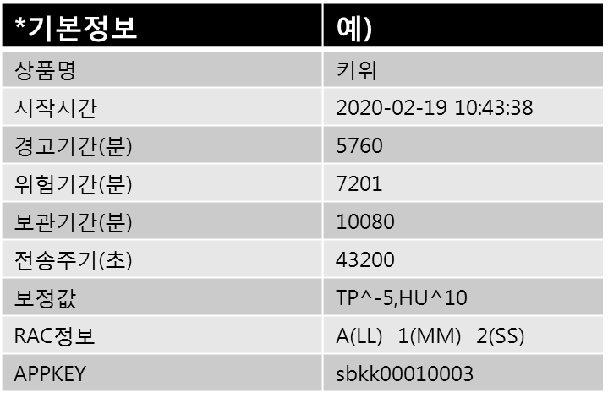
마스터키 – SmartBoxDaemon 통신 규약
작동확인(자동검색 시 사용됨.)
PC -> Masterkey : STX+e+ETX
PC <- Masterkey : STX+ACK(06)+ETX
APPKEY 입력
PC -> Masterkey : STX+AKY+ENQ+sbkk00010003+US(1F)+01+ETX
PC <- Masterkey : STX+RTN+ENQ+AKY+US(1F)+01+ETX
이미지 입력(Product Bitmap Pictures)
PC -> Masterkey : STX+PBP+ENQ+ (968 Byte bitmap Data) +US(1F)+01+ETX
PC <- Masterkey : STX+RTN+ENQ+PBP+US(1F)+01+ETX
센서 접근 (컴퓨터 <- 마스터키)
PC <- Masterkey : STX+NDT+ENQ+sbkkb000000001+US(1F)+01+ETX
데이터 전송 (컴퓨터 -> 마스터키)
PC -> Masterkey : STX+NDT+ENQ+(Hex)LENGTH(4Byte)+hexCode(LEN*2 Byte)+US(1F)+01+ETX
PC <- Masterkey : STX+RTN+ENQ+NDT+US(1F)+01(00)+ETX

Slide 11
장치를 대체해야 할 때 (2020/02/18)
장치 A를 교환해야 하는 상황이다.
교환 후에도 원래대로(설계대로 이어서) 진행돼야 한다.
ㄱ. 장치 A자리에 B를 대체한다.
1 . 장치 B를 A의 데이터로 초기화한다.
2 . 서버의 A의 SN으로 저장된 항목을 B의 것으로 바꾼다.
(서버가 B의 데이터도 인식할 수 있도록 해야 한다.)
과제1 . RAC번호 저장 문제
RAC에 저장하면 RAC메세지를 서버에 주게 되는데 그러면 데이터 ’시작시간’ 이 바뀌어
출하시간, 위험기간까지 모두 그만큼 밀리게 된다.
-> 재배치한다면 STA 신호를 보내지 않음. API 통해서 재배치 관련 작업 수행.

Slide 12
